Slide 1
RAID - массив

Slide 2
Определение
RAID (англ. Redundant Array of Independent Disks — избыточный массив независимых дисков) — технология виртуализации данных, которая объединяет несколько дисков в логический элемент для избыточности и повышения производительности.
Notes:
RAID – это технология, которая позволяет объединить несколько устройств, а именно, жестких дисков, в нашем случае идет что-то вроде их связки. Таким образом, мы повышаем надежность хранения данных и скорость чтения/записи. Возможно и что-то одно из этих функций. Также очень популярен миф, что RAID предназначен для защиты данных, многие настолько верят в это, что забывают про резервное копирование. Но это не так. RAID-массив никоим образом не защищает пользовательские данные, если вы захотите их удалить, зашифровать, отформатировать - наличие или отсутствие RAID вам абсолютно не помешает. Две основных задачи RIAD-массивов - это защита дисковой подсистемы от выхода из строя одного или нескольких дисков и / или улучшение ее параметров по сравнению с одиночным диском

Slide 3
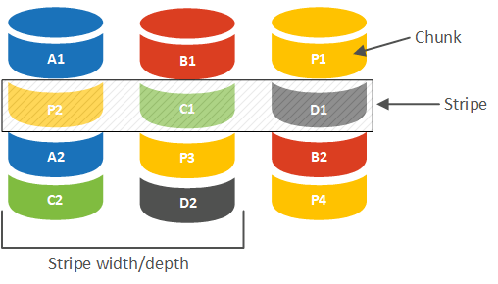
Терминлогия
Notes:
Весь входящий поток данных разбивается контроллером на блоки определенного размера, которые последовательно записываются на диски массива. Каждый такой блок является минимальной единицей данных, с которой оперирует RAID-контроллер. На схеме ниже мы схематично представили массив из трех дисков (RAID 5).
Каждая шайба на схеме представляет один такой блок, для обозначения которого используют термины: Strip, Stripe Unit, Stripe Size или Chunk, Сhunk Size. В русскоязычной терминологии это может быть блок, "страйп", "чанк". Мы, во избежание путаницы с другой сущностью, предпочитаем использовать для его обозначения термин Chunk (чанк, блок), в тоже время встроенный во многие материнские платы Intel RAID использует термин Stripe Size.
Группа блоков (чанков) расположенная по одинаковым адресам на всех дисках массива обозначается в русскоязычных терминах как лента или полоса. В англоязычной снова используется Stripe, а также "страйп" в переводах, что в ряде случаев способно внести путаницу, поэтому при трактовании термина всегда следует учитывать контекст его употребления.
Каждая полоса содержит либо набор данных, либо данные и их контрольные суммы, которые вычисляются на основе данных каждой такой полосы. Глубиной или шириной полосы (Stripe width/depth) называется объем данных, содержащийся в каждой полосе.

Slide 4
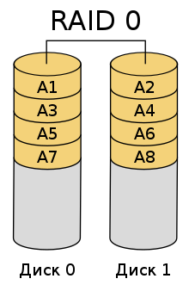
RAID 0
(+): Скорость считывания файлов увеличивается в n раз, где n — количество дисков.
(-): Увеличивается вероятность потери данных: если вероятность отказа 1 диска равна p, то вероятность выхода из строя массива RAID 0 из двух дисков равна 2p-p*p.
Notes:
RAID 0 (striping — «чередование») — дисковый массив из двух или более жёстких дисков без резервирования. Информация разбивается на блоки данных ({\displaystyle A_{i}}) фиксированной длины и записывается на оба/несколько дисков поочередно, то есть один блок на первый диск, а второй блок на второй диск соответственно.
(+): Скорость считывания файлов увеличивается в n раз, где n — количество дисков. При этом такая оптимальная производительность достигается только для больших запросов, когда фрагменты файла находятся на каждом из дисков.
(-): Увеличивается вероятность потери данных: если вероятность отказа 1 диска равна p, то вероятность выхода из строя массива RAID 0 из двух дисков равна 2p-p*p. Таким образом, если вероятность отказа одного диска за год равна 1 %, то вероятность отказа массива RAID0 из двух дисков составляет 1,99 %, то есть практически в два раза больше. Однако, при отказе одного диска теряется только часть информации.

Slide 5
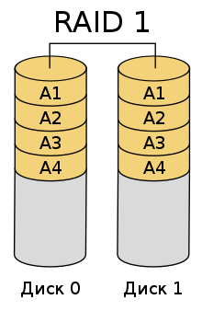
RAID 1
(+): Обеспечивает приемлемую скорость записи и выигрыш по скорости чтения при распараллеливании запросов.
(+): Имеет высокую надёжность.
(-): Недостаток RAID 1 в том, что по цене двух (и более) жестких дисков пользователь фактически получает объём лишь одного.
(-): Возможность появления ошибок в данных при использовании двух дисков.
Notes:
RAID 1 (mirroring — «зеркалирование») — массив из двух (или более) дисков, являющихся полными копиями друг друга. Не следует путать с массивами RAID 1+0 (RAID 10), RAID 0+1 (RAID 01), в которых используются более сложные механизмы зеркалирования.
(+): Обеспечивает приемлемую скорость записи (такую же, как и без дублирования) и выигрыш по скорости чтения при распараллеливании запросов^{[2]}.
(+): Имеет высокую надёжность — работает до тех пор, пока функционирует хотя бы один диск в массиве. Вероятность выхода из строя сразу двух дисков равна произведению вероятностей отказа каждого диска, то есть значительно ниже вероятности выхода из строя отдельного диска. На практике при выходе из строя одного из дисков следует срочно принимать меры — вновь восстанавливать избыточность. Для этого с любым уровнем RAID (кроме нулевого) рекомендуют использовать диски горячего резерва.
(-): Недостаток RAID 1 в том, что по цене двух (и более) жестких дисков пользователь фактически получает объём лишь одного.
(-): Возможность появления ошибок в данных при использовании двух дисков. При использовании 3 и более ошибки можно устранить.

Slide 6
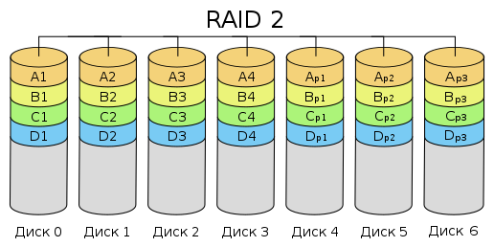
RAID 2
(+): Повышение скорости дисковых операций по сравнению с производительностью одного диска.
(-): Минимальное количество дисков, при котором имеет смысл его использовать — 7, только начиная с этого количества для него требуется меньше дисков, чем для RAID 1 (4 диска с данными, 3 диска с кодами коррекции ошибок), в дальнейшем избыточность уменьшается по экспоненте.
Notes:
Массивы такого типа основаны на использовании кода Хэмминга. Диски делятся на две группы: для данных и для кодов коррекции ошибок, причём если данные хранятся на 2^{n}-n-1 дисках(n-количество дисков, с кодом корреции)), то для хранения кодов коррекции необходимо n дисков. Суммарное количество дисков при этом будет равняться 2^{n}-1. Данные распределяются по дискам, предназначенным для хранения информации, так же, как и в RAID 0, то есть они разбиваются на небольшие блоки по числу дисков. Оставшиеся диски хранят коды коррекции ошибок, по которым в случае выхода какого-либо жёсткого диска из строя возможно восстановление информации. Метод Хэмминга давно применяется в памяти типа ECC и позволяет на лету исправлять однократные и обнаруживать двукратные ошибки.
Достоинством массива RAID 2 является повышение скорости дисковых операций по сравнению с производительностью одного диска.
Недостатком массива RAID 2 является то, что минимальное количество дисков, при котором имеет смысл его использовать — 7, только начиная с этого количества для него требуется меньше дисков, чем для RAID 1 (4 диска с данными, 3 диска с кодами коррекции ошибок), в дальнейшем избыточность уменьшается по экспоненте.

Slide 7
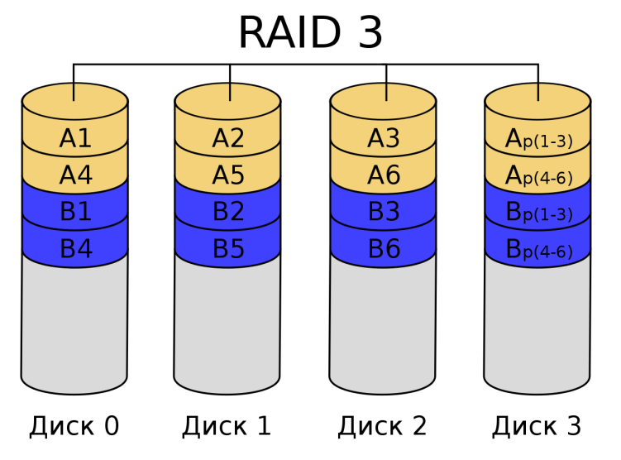
RAID 3
(+): Высокая скорость чтения и записи данных
(+): Минимальное количество дисков для создания массива равно трём.
(-): Массив этого типа хорош только для однозадачной работы с большими файлами.
(-): Большая нагрузка на контрольный диск, и, как следствие, его надёжность сильно падает по сравнению с дисками, хранящими данные.
Notes:
В массиве RAID 3 из n дисков данные разбиваются на куски размером меньше сектора (разбиваются на байты или блоки) и распределяются по n-1 дискам. Ещё один диск используется для хранения блоков чётности. В RAID 2 для этой цели применялся n-1 диск, но большая часть информации на контрольных дисках использовалась для коррекции ошибок «на лету», в то же время большинство пользователей устраивает простое восстановление информации в случае её повреждения, для чего хватает данных, умещающихся на одном выделенном жёстком диске.
Отличия RAID 3 от RAID 2: невозможность коррекции ошибок на лету.
Достоинства:
высокая скорость чтения и записи данных;
минимальное количество дисков для создания массива равно трём.
Недостатки:
массив этого типа хорош только для однозадачной р
аботы с большими файлами, так как время доступа к отдельному сектору, разбитому по дискам, равно максимальному из интервалов доступа к секторам каждого из дисков. Для блоков малого размера время доступа намного больше времени чтения.
большая нагрузка на контрольный диск, и, как следствие, его надёжность сильно падает по сравнению с дисками, хранящими данные.

Slide 8
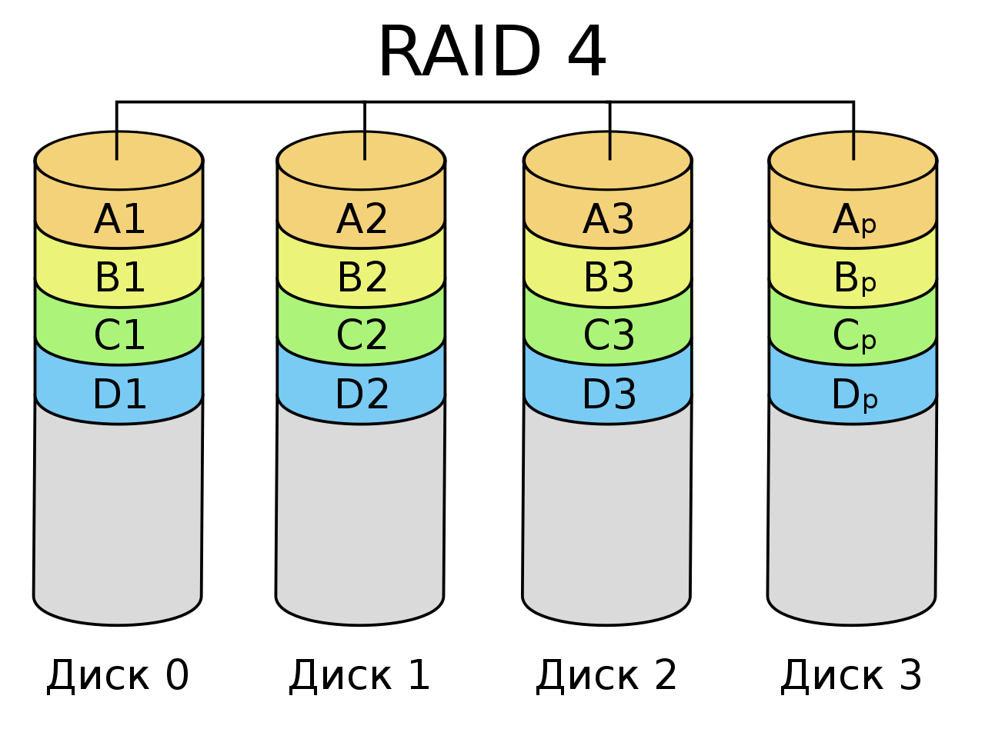
RAID 4
Notes:
RAID 4 похож на RAID 3, но отличается от него тем, что данные разбиваются на блоки, а не на байты. Таким образом, удалось отчасти «победить» проблему низкой скорости передачи данных небольшого объёма. Запись же производится медленно из-за того, что чётность для блока генерируется при записи и записывается на единственный диск.
Из широко распространённых систем хранения RAID-4 применяется на устройствах компании NetApp (NetApp FAS), где его недостатки успешно устранены за счет работы дисков в специальном режиме групповой записи, определяемом используемой на устройствах внутренней файловой системой WAFL.

Slide 9
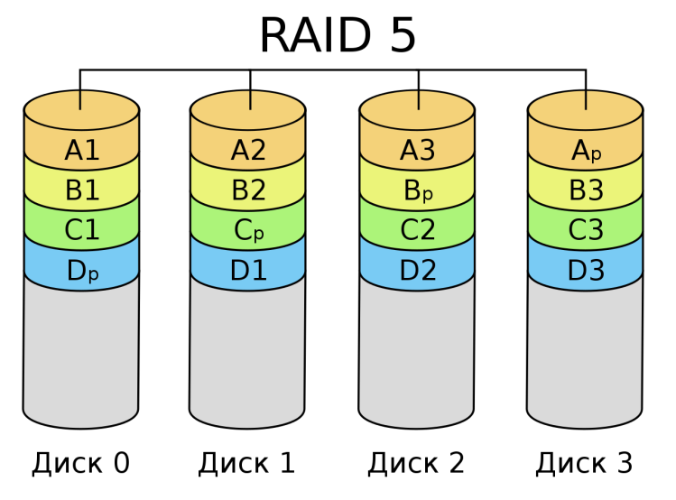
RAID 5
(+): Экономичный.
(-): Производительность RAID 5 заметно ниже на операциях типа Random Write (записи в произвольном порядке)
(-): При выходе из строя одного диска надёжность тома сразу снижается до уровня RAID 0.
(-): В ходе восстановления контроллер осуществляет длительное интенсивное чтение, которое может спровоцировать еще сбой.
Notes:
Основным недостатком уровней RAID от 2-го до 4-го является невозможность производить параллельные операции записи, так как для хранения информации о чётности используется отдельный контрольный диск. RAID 5 не имеет этого недостатка. Блоки данных и контрольные суммы циклически записываются на все диски массива, нет асимметричности конфигурации дисков. Под контрольными суммами подразумевается результат операции XOR (исключающее или). Xor обладает особенностью, которая даёт возможность заменить любой операнд результатом, и, применив алгоритм xor, получить в результате недостающий операнд. Например: a xor b = c (где a, b, c — три диска рейд-массива), в случае если a откажет, мы можем получить его, поставив на его место c и проведя xor между c и b: c xor b = a. Это применимо вне зависимости от количества операндов: a xor b xor c xor d = e. Если отказывает c, тогда e встаёт на его место и, проведя xor, в результате получаем c: a xor b xor e xor d = c. Этот метод по сути обеспечивает отказоустойчивость 5 версии. Для хранения результата xor требуется всего 1 диск, размер которого равен размеру любого другого диска в RAID.
Минимальное количество используемых дисков равно трём.
Достоинства
RAID 5 получил широкое распространение, в первую очередь благодаря своей экономичности. Объём дискового массива RAID 5 рассчитывается по формуле (n-1)*hddsize, где n — число дисков в массиве, а hddsize — размер диска (наименьшего, если диски имеют разный размер). Например, для массива из четырёх дисков по 80 гигабайт общий объём будет (4 − 1) * 80 = 240 гигабайт, то есть «потеряется» всего 25 % против 50 % RAID 10. И с увеличением количества дисков в массиве экономия (по сравнению с другими уровнями RAID, обладающими отказоустойчивостью) продолжает увеличиваться.
RAID 5 обеспечивает высокую скорость чтения — выигрыш достигается за счёт независимых потоков данных с нескольких дисков массива, которые могут обрабатываться параллельно.
Недостатки
Производительность RAID 5 заметно ниже на операциях типа Random Write (записи в произвольном порядке), при которых производительность падает на 10-25 % от производительности RAID 0 (или RAID 10), так как требует большего количества операций с дисками (каждая операция записи, за исключением так называемых full-stripe write-ов, заменяется на контроллере RAID на четыре — две операции чтения и две операции записи).
При выходе из строя одного диска надёжность тома сразу снижается до уровня RAID 0 с соответствующим количеством дисков n-1 — то есть в n-1 раз ниже надёжности одного диска — данное состояние называется критическим (degrade или critical). Для возвращения массива к нормальной работе требуется длительный процесс восстановления, связанный с ощутимой потерей производительности и повышенным риском.
В ходе восстановления (rebuild или reconstruction) контроллер осуществляет длительное интенсивное чтение, которое может спровоцировать выход из строя ещё одного или нескольких дисков массива. Кроме того, в ходе чтения могут выявляться ранее не обнаруженные сбои чтения в массивах cold data (данных, к которым не обращаются при обычной работе массива, архивные и малоактивные данные), препятствующие восстановлению. Если до полного восстановления массива произойдет выход из строя, или возникнет невосстановимая ошибка чтения хотя бы на ещё одном диске, то массив разрушается и данные на нём восстановлению обычными методами не подлежат. Для предотвращения таких ситуаций в RAID-контроллерах может применяться анализ атрибутов S.M.A.R.T.

Slide 10
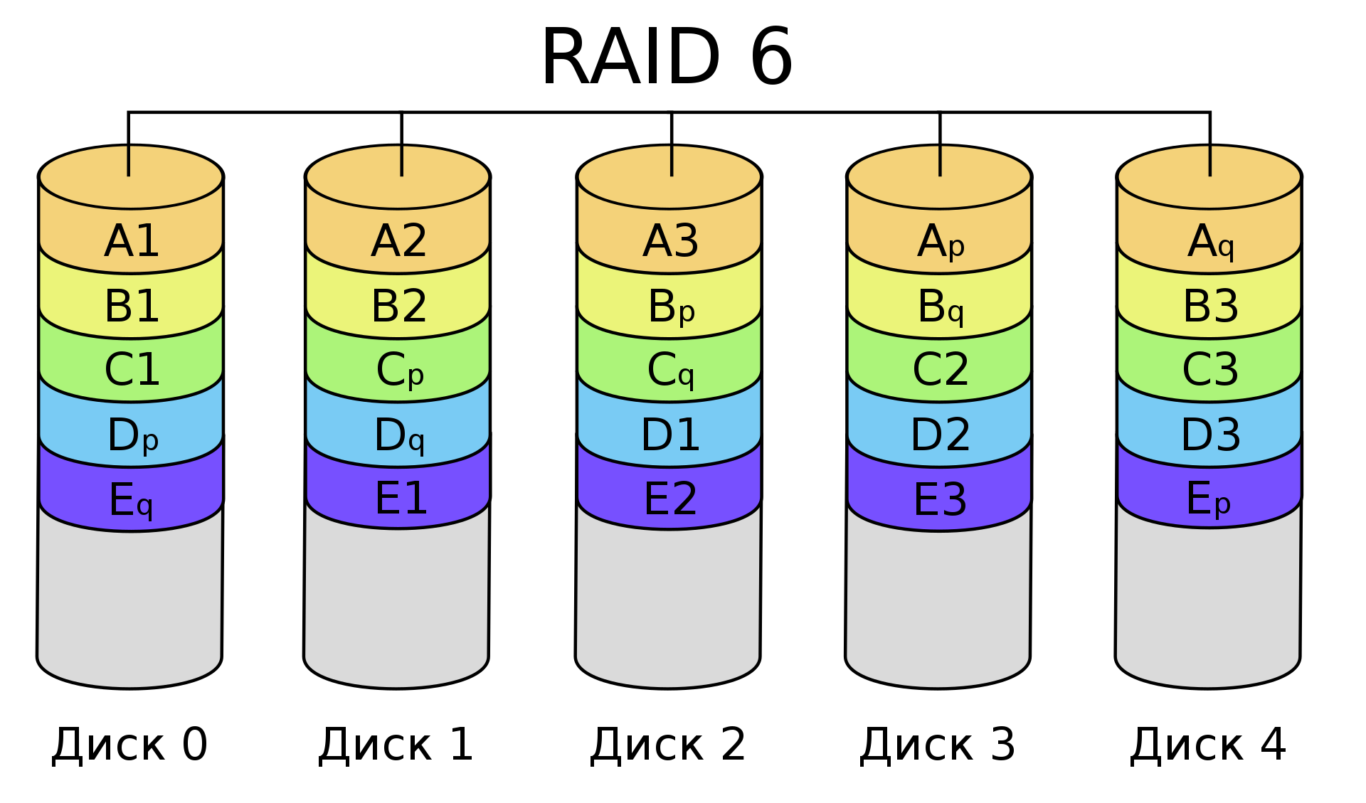
RAID 6
Notes:
RAID 6 — похож на RAID 5, но имеет более высокую степень надёжности — три диска данных и два диска контроля чётности. Основан на кодах Рида — Соломона и обеспечивает работоспособность после одновременного выхода из строя любых двух дисков. Обычно использование RAID-6 вызывает примерно 10-15 % падение производительности дисковой группы, относительно RAID 5, что вызвано бо́льшим объёмом работы для контроллера (более сложный алгоритм расчёта контрольных сумм), а также необходимостью читать и перезаписывать больше дисковых блоков при записи каждого блока.

Slide 11
Виды RAID
аппаратный (hardware);
программно-аппаратный;
программные(software).
Notes:
аппаратные (hardware): полностью аппаратный RAID-контроллер проводит все операции самостоятельно (независимо от процессора), и представляет весь RAID-массив в виде одного диска. Такие устройства оснащаются сложными вычислительными процессорами и собственной памятью. Очень часто аппаратные контроллеры выполняются в виде плат расширения для PCIe ×4 или PCIe ×16. Цена такого устройства вполне сопоставима со стоимостью неплохого системного блока.
программно-аппаратно: часть функций контроллера возлагается на плечи центрального процессора и оперативной памяти посредством драйверов. Как правило, по такому принципу работают все недорогие RAID-контроллеры, включая те, что встраиваются сегодня в материнские платы. Управление данными происходит не на уровне самого «железа», а на уровне микрокода BIOS через драйвер ОС. От сюда и такие понятия как «драйвера» на SATA-RAID (без которых RAID видится как отдельные диски), от сюда и проблемы. Во-первых это несовместимость – сгорела материнская плата, и ищи такую же плату целиком (не контроллер), нужна идентичная плата чтобы добыть свои ценные данные.
программные(software): набор модулей ядра, вместе с утилитами управления, которые реализуют чисто программный RAID, и не требуют необычной аппаратуры. Подсистема Linux RAID реализована в ядре, как уровень над низкоуровневыми драйверами дисков (для IDE, SCSI и Paraport устройств), и интерфейсом блочных устройств. Файловая система, будь то ext2fs, DOS-FAT, или другая, работает поверх блочного интерфейса. Программный RAID, по своей программной природе, склонен быть более гибким, чем аппаратная реализация. Обратная сторона этого - требуется больше процессорного времени, по сравнению с аппаратной реализацией. Конечно, цена не превзойденная. Кроме того программный RAID имеет одну важную отличительную особенность: он оперирует базируясь на разделах, где несколько отдельных дисковых разделов собираются вместе для создания разделов RAID. В этом отличие от большинства аппаратных решений RAID, которые объединяют вместе целые диски в массив. В аппаратных RAID, факт, что массив RAID - прозрачен для операционной системы, упрощает управление. В программном, гораздо больше конфигурационных опций и вариантов, что запутывает дело.

Slide 12
Тема: RAID – массив. Докладчик: Давыдова Ирина, гр. ИТСИ-18-1м
Спасибо за внимание

